Slide 1
Nouvelle
Bibliothèque Alliance
Réunion publique
Hôtel de ville - 27 juin 2017 à 19h
Alli-
>
ance

Slide 2
Où en sommes-nous ?
Alli-
>
ance

Slide 3
KALEIDO’SCOP
L’existant à conserver
➢ Une bibliothèque familiale
La cohabitation et les animations partagées entre parents -et/ou grands-parents- et enfants sont encouragées. Le mélange des collections enfants/adultes est apprécié car il permet une déambulation conjointe sur le même étage lors de la recherche de livres.
➢ Les animations pour les enfants (0/12 ans) sont plébiscitées
L’accueil des scolaires est considéré comme essentiel et à préserver à tout prix.
L’existant à améliorer
➢ Le rôle de conseils des bibliothécaires est essentiel
La table des nouveautés est particulièrement appréciée (même si le lieu pourrait être mis en valeur). La mise à disposition des livres (présentation, attractivité, rayonnages ...) ainsi que le mélange adulte/enfant, sont plutôt bien perçus.

Slide 4
L’existant à améliorer
➢ Le positionnement géographique central est un atout majeur
Facilité d’accès et grand intérêt d’un point de convergence pour le quartier. Le lieu est bien desservi mais une extension du stationnement vélo ainsi qu’un accueil poussette seraient nécessaires.
➢ Un bâtiment à réorganiser
Le bâtiment apparaît comme exigu et plus vraiment en phase avec les normes de confort et de fonctionnalité actuelles : manque de lumière au rez-de-chaussée ; confort et praticité du mobilier ; utilisation des espaces et modularité à améliorer en particulier dans les espaces suivant : escalier, entrée, banque d’accueil, lieu pour les animations.
➢ Un environnement extérieur à valoriser
Le parc adjacent est un atout important sur lequel s’appuyer pour développer les liens entre l’intérieur et l’extérieur de la bibliothèque, tant en termes d’aménagement que d’activités : porosité entre le jardin et la bibliothèque, aménagement de la terrasse, du préau, ravalement de la façade et révision de la signalétique, accès au jardin avec des livres, possibilité de goûter dehors et à l’abri …
➢ Les animations pour les enfants (0/12 ans)
Les tranches d’âge pourraient être affinées avec des ateliers dédiés à la petite enfance par exemple. Le lien avec les personnes âgées, nombreuses dans le quartier, doit également être préservé.

Slide 5
➢ Une bibliothèque familiale
Des solutions peuvent être imaginées pour développer l’autonomie des enfants tout en assurant la tranquillité des parents quand ils cherchent des livres…
➢ Les animations autour du livre pourraient être développées
Conteurs en résidence, accueil d’auteurs, animations autour des métiers du livre (reliure).
Exemple : « l’heure de l’alliance » = 1 heure de découverte d’un thème le samedi matin avec prêt de livre autour de ce même thème.
➢ Un certain nombre d’espaces pourraient être revisités
▪ Pour l’espace d’accueil des animations, une ambiance relativement neutre et un mobilier adaptable permettraient d’accueillir tout type de public
▪ Des espaces pourraient permettre de se réunir en petits groupes
▪ Un espace de réunion autour d’actions citoyennes peut être envisagé
➢ L’ajustement des horaires d’ouverture au public est un sujet récurrent
Un soir par semaine, sur la pause méridienne, un peu plus tard le soir …

Slide 6
➢ Continuer à faire en sorte que les usagers de la bibliothèque soient associés à sa transformation puis à son fonctionnement
Mise en place d’un « Comité d’usagers » ou « Comité de supervision citoyenne »
Des points qui continuent à faire débat au sein des groupes
Les règles tacites à l’intérieur de la bibliothèque (on discute ou pas/on mange ou pas)
La place du numérique
La taille des collections
L’accueil de bénévoles qui souhaitent s’investir dans la bibliothèque
Des visions différentes sur les partenariats

Slide 7
ESQUISSE

Slide 8
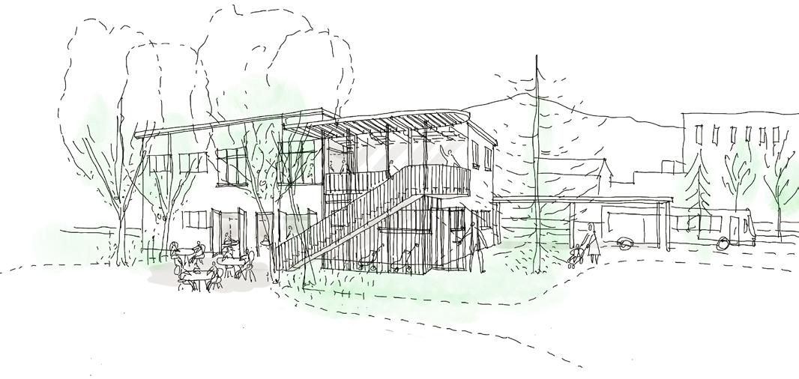

Slide 9
S’informer…
Temps d’information le samedi 1er juillet de 10h à 12h30 à la bibliothèque, autour d’un café
concertationalliance@grenoble.fr
Réouverture de la bibliothèque au 1er trimestre 2018

